Slide 1
PTR 5917 – ITS
Sistemas “Inteligentes” de Transportes (ITS)
[Intelligent Transport Systems]

Slide 2
Modelos de Simulação: Wiedemann 74
Car Following
Lane Change

Slide 3
Ensino de engenharia e Simulações computacionais
O ensino de engenharia de tráfego conta com o difícil problema de modelagem matemática, em função da complexidade do sistema, dado que a locomoção, por diferentes modos de transporte, pode apresentar.
Soluções analíticas estão disponíveis apenas para uma parte dos problemas, de maneira que simulações computacionais são comumente um método imperativo para o planejamento e a operação de transportes. (ALLIL et al., 2017, p. 19)
ALLIL, L. V.; MARTIN, B. M.; SANTIAGO, J. M.; SOUZA, L. Simulação e análise do fluxo de pedestres em terminais. 2017. 89 p. Trabalho de conclusão de curso (graduação) – Escola Politécnica, Universidade de São Paulo - USP, São Paulo. 2017.

Slide 4
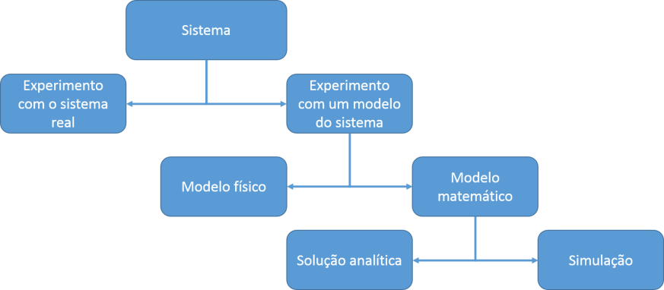
Modos de se estudar um sistema
Fonte: (LAW, 2010 apud ALLIL et al., 2017, p. 18)

Slide 5
Modelos
De acordo com Ortúzar e Willumsen (2011)
É uma representação simplificada de parte da realidade, com foco em aspectos considerados relevantes, para uma determinada análise ou ponto de vista
podendo constituir tanto num modelo físico quanto num modelo abstrato.
Modelos abstratos baseiam-se em equações matemáticas para compreender e prever o comportamento da realidade.
Eles são amplamente empregados no planejamento e análise de sistemas de transportes, uma vez que a análise envolvendo todos os fatores e condicionantes seria extremamente complexa.
ORTÚZAR, J. D. ; WILLUMSEN, L. G. Modeling Transport. 4ª Edição. Chichester: John Wiley & Sons Ltd., 2011. ISBN 978-0-470-76039-0.

Slide 6
Modelos de Simulação
A palavra simulação é derivada do latim “simulatus” cujo significado é imitar
A simulação pode ser entendida como a imitação de uma situação real através do uso de modelos.
A simulação envolve o estabelecimento de um modelo do sistema em estudo, em que todos os componentes são definidos e o modo que variam durante o tempo, e se afetam, é especificado com exatidão
O modelo é então simulado e seu comportamento observado
Os valores obtidos são comparados com os observados na realidade, se houver uma correspondência próxima, então o modelo é uma boa representação da realidade (Balmer e Paul, 1985)
BALMER, D. W.; PAUL, R. J. Casm-The Right Environment for Simulation. The Journal of the Operational Research Society, v. 37, p. 443-452, Maio, 1986.

Slide 7
Abrangência
As funções da técnica de simulação podem abranger:
a avaliação do desempenho de um sistema - quando comparado a critérios específicos,
a comparação entre diversos sistemas e cenários possíveis,
a previsão do desempenho de um sistema - dadas certas condições,
a análise de sensibilidade do sistema frente aos fatores envolvidos,
a otimização de um sistema, ou seja, a escolha da combinação de fatores que maximiza o seu funcionamento (Oliveira, 1988).
OLIVEIRA, M. J. F. Notas de aula do Curso de Simulação da Área de Pesquisa Operacional do Programa de Engenharia de Produção.1988

Slide 8
Métodos: Determinístico e Estocástico
O funcionamento e a interação entre os elementos do modelo de simulação podem seguir dois métodos: Determinístico e Estocástico.
No determinístico as variáveis contêm um fator de aleatoriedade, ou seja, elas são definidas em termos matemáticos com precisão e exatidão: onde e quando o evento ocorre, sua duração, etc (Portugal, 2005).
Assim pode-se afirmar que um conjunto de dados de entrada produzirá sempre os mesmos resultados de saída.
No método estocástico possíveis variações podem ocorrer com as variáveis que são consideradas aleatórias, obedecendo a leis estatísticas de distribuições predeterminadas. (Portugal, 2005).
Nesse método o modelo contém uma ou mais variáveis aleatórias, cujo papel será representado através de amostras (Saliby, 1989).
Os resultados desse método não serão exatos, mas sim estatísticos.
PORTUGAL, L. S. Simulação de tráfego: conceitos e técnicas de modelagem. Rio de Janeiro : Interciência, 2005.
SALIBY, E. Repensando a simulação: A amostragem descritiva. São Paulo: Atlas, Rio de Janeiro: Editora da UFRJ, 1989.

Slide 9
Três abordagens em simulação
Para a simulação de tráfego e transporte público podem-se contemplar três tipos de abordagem, de acordo com o nível de detalhamento e abrangência da simulação (Poyares, 2000; TRB, 2000):
Macroscópica,
Mesoscópica e
Microscópica
POYARES, C. N. Critérios para Análise dos Efeitos de Políticas de Restrição ao Uso de Automóveis em Áreas Centrais. 2000. Tese de Mestrado, COPPE/UFRJ, Rio de Janeiro, RJ, Brasil.
TRB. Transit Capacity and Quality of Service Manual, 3ª Edição. Disponível em http://www.trb.org/Main/Blurbs/169437.aspx

Slide 10
Abordagem Macroscópica (Macromodelo) x Abordagem Microscópica (Microssimulação)
Na abordagem Macroscópica o fluxo de tráfego é concebido como um fluído e a individualidade dos veículos e usuários é desprezada (Portugal, 2005).
Esse tipo de escala é mais utilizado no planejamento de grandes áreas, com enfoque direcionado a decisões de longo prazo e pouco detalhadas - como, por exemplo: no planejamento das linhas de transporte público de uma cidade.
Na abordagem Microscópica busca-se tratar cada veículo e usuário de forma individualizada, detalhando-se melhor o comportamento do sistema.
Pelo seu alto nível de detalhes, tal abordagem mostra-se viável geralmente apenas para áreas mais reduzidas, como é o caso de interseções específicas.

Slide 11
Software disponíveis
Para a escolha de um software de simulação devem-se considerar os seguintes critérios (TRB, 2000):
Tamanho da rede
muitos softwares apresentam limitação no tamanho da rede de simulação.
Representação da rede
relacionado a capacidade do modelo em representar geometricamente a rede
Representação de tráfego:
modelos microscópicos têm habilidade de simular movimentos sofisticados dos veículos, permitindo uma análise complexa do tráfego, sendo que os modelos macros não possuem tal detalhamento.
Operação de tráfego:
o modelo deve ser capaz de simular operações reais de tráfego como rampas, restrições e canalizações de tráfego, operações de transporte público, atividades de estacionamento, etc.
Controle de tráfego:
para interseções urbanas devem incluir semáforos, controle de velocidade, etc.
Output do modelo:
deve-se verificar se a forma de apresentar os resultados do modelo é adequada ao objetivo de estudo

Slide 12
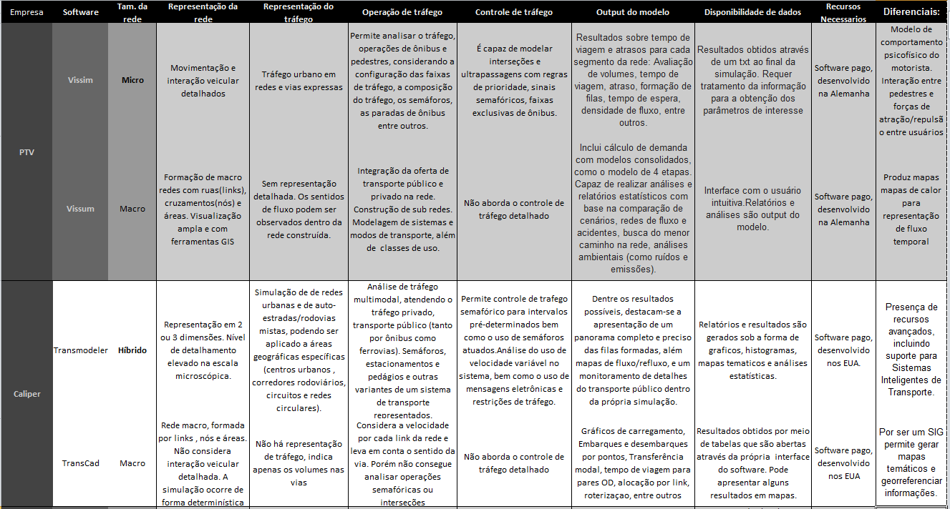

Slide 14
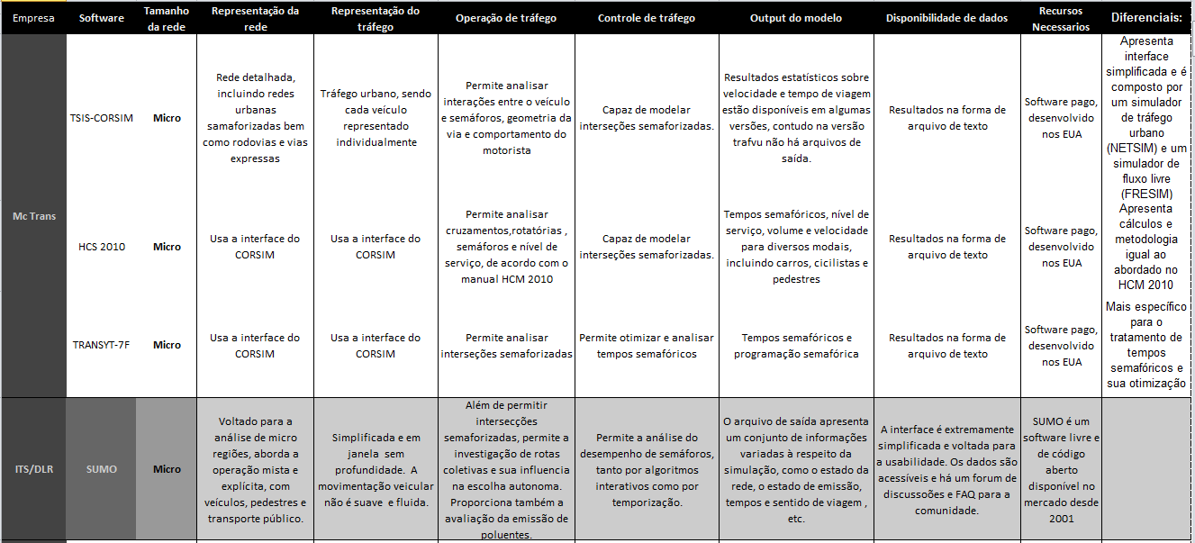

Slide 16
Calibração do modelo
Para que o modelo desempenhe a função de uma boa ferramenta de avaliação é preciso que ele represente de maneira satisfatória a realidade, sendo necessário que diversos parâmetros sejam calibrados (Hourdakis et al., 2003).
Usualmente constrói-se o modelo e comparam-se os resultados da simulação com o observado na realidade.
Quando esses valores estão suficientemente próximos considera-se que o modelo está calibrado.
Hourdakis, J.; Michalopoulos, P. G.; Kottommannil; J. Practical Procedure for Calibrating Microscopic Traffic Simulation Models. Transportation Research Record, v.1852, p.130-139,2003.

Slide 17
VISSIM: funcionamento
O VISSIM é um modelo microscópico de simulação, desenvolvido na Alemanha, para modelar o tráfego urbano em redes e vias expressas.
Permite analisar o tráfego e as operações de ônibus, considerando a configuração das faixas de tráfego, a composição do tráfego, os semáforos, as paradas de ônibus entre outros.
É capaz de modelar interseções e ultrapassagens com regras de prioridade, sinais semafóricos, faixas exclusivas de ônibus.
Seus dados de saída podem incluir a avaliação de: volumes, tempo de viagem, atraso, formação de filas, tempo de espera, densidade de fluxo, entre outros. (Poyares, 2000; Portugal, 2001).

Slide 18
VISSIM: modelo de comportamento psicofísico do motorista (Wiedemann 1974)
Em contraste com modelos menos complexos de simulação que utilizam velocidades constantes e uma lógica determinista de sequência de veículos, o VISSIM utiliza o modelo de comportamento psicofísico do motorista, desenvolvido por Wiedemann em 1974.
O conceito básico deste modelo é que o condutor de um veículo que esteja mais rápido começa a desacelerar assim que ele atingir o limiar da percepção com relação a um veículo que esteja mais devagar a sua frente (SDV).
Como o condutor não consegue determinar exatamente a velocidade do veículo a sua frente, a sua velocidade irá cair abaixo da velocidade do veículo a sua frente, até que começa a acelerar novamente e alcançar o limiar da percepção novamente: OPDV e CLDV.
Dessa forma, há uma leve e contínua aceleração e desaceleração.
O comportamento do motorista é considerado com uma distribuição de funções de velocidade e de comportamento espacial.

Slide 19
Wiedemann: car-following
O modelo car-following representa os movimentos longitudinais do fluxo de tráfego, exercendo influência sobre variáveis como densidade e velocidade.
Vale destacar ainda que o VISSIM possui um outro modelo de Wiedemann mais recente, 1999, e voltado para estradas.
Para rodovias com múltiplas faixas, o condutor no modelo do VISSIM leva em conta não apenas os veículos a sua frente, que por padrão são considerados os 4 primeiros veículos que estão a sua frente, mas também os veículos nas duas faixas adjacentes.
Ao se aproximar de um controle semafórico em um raio de 100 metros, o condutor passa a ter um elevado estado de atenção, isto é, o seu tempo de reação e as suas manobras com relação ao carro da frente passam a ser menores.

Slide 20
Wiedemann: car-following
O Vissim simula o fluxo de tráfego movimentando unidades condutor-veículo (driver- vehicle-units) através de uma rede.
Cada motorista tem um comportamento específico e é atribuído a cada um veículo específico.
Como consequência, o comportamento durante a condução corresponde às capacidades de seu veículo.
Atributos caracterizando cada unidade condutor-veículo podem ser subdivididas nas três categorias seguintes:
Especificações técnicas dos veículos
Comportamento da unidade condutor-veículo
Interdependência das unidades condutor-veículo

Slide 21
Especificações técnicas dos veículos + Exemplos
Comprimento do veículo
Velocidade máxima
Poder de aceleração
Atual posição do veículo na rede
Velocidade e aceleração

Slide 22
Comportamento da unidade condutor-veículo + Exemplos
Limiar psico-físico da percepção do condutor
habilidade de estimar
percepção da segurança
vontade de se arriscar
Memória do condutor
Aceleração baseada na velocidade atual e na velocidade desejada

Slide 23
Interdependência das unidades condutor-veículo + Exemplos
Referência aos veículos na frente e atrás
nas próprias faixas como nas faixas do lado
Referência ao trecho da rede no momento e no próximo nó
Referência à próxima intersecção semafórica

Slide 24
Wiedemann 74: car-following
O modelo de Wiedemann parte do princípio que há 4 (quatro) estados/modos de condução:
Free Driving (Dirigir livremente)
Approaching (Aproximação)
Following (Perseguição)
Braking (Frenagem)
Para cada um dos quatros estados de condução, a aceleração depende de parâmetros como:
a velocidade instantânea do veículo, a diferença de velocidade, a distância do veículo precedente, assim como características individuais do piloto e de seu carro.

Slide 25
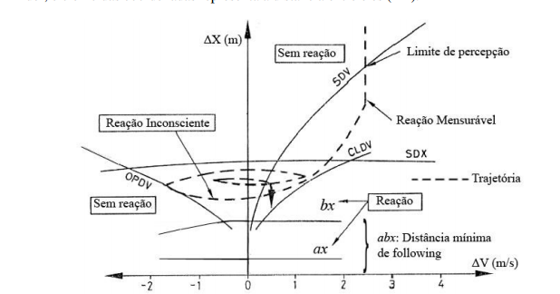
Wiedemann: Gráfico do modelo de car following
SDV – Selective Vehicle Detection
OPDV - Opening Difference in Velocity
CLDV - Closing Difference in Velocity
Fonte: Lacerda e Neto 2005

Slide 26
Parâmetros do modelo “Car Following” de Wiedemann 74
O modelo é denominado psico-físico car-following, pois leva em conta aspectos psicológicos assim como fisiológicos da percepção do condutor.
Com relação aos parâmetros que afetam o modelo:
A distância mínima entre veículos (Ax) é composta por uma parcela representando a distância entre os veículos, quando estáticos
E uma parcela de segurança (Bx).

Slide 27
Parâmetros do modelo “Car Following” de Wiedemann 74
A primeira, denotada pelo termo AX é dada por:
$$AX=L+AXadd+rndl\left(I\right)×AX_mult$$
Average Standstill distance (distância média para frenagem)
Define a distância média desejada entre dois veículos.
O valor fica numa margem de -1,0m a 1,0m, em relação ao valor padrão, e a sua distribuição é normal com média igual a 0m e desvio padrão de 0,3m em relação ao valor padrão.
O valor padrão do Vissim é 2,0.

Slide 28
$$AX=L+AXadd+rndl\left(I\right)×AX_mult$$
Onde:
AX: distância entre os veículos quando parados em fila [m].
L: comprimento do veículo líder [m].
AX_add: fator aditivo de Ax [m].
AX_mult: fator multiplicativo de Ax [m].
rndl[I]: variável aleatória de distribuição normal
AX_mult e AX_add são parâmetros de calibração.

Slide 29
Parâmetros do modelo “Car Following” de Wiedemann 74
A parcela de segurança é dada por:
$$BX=(BX_add+B{X_}_{mult}×rndl\left(I\right))×\sqrt{v}$$
Onde:
BX: distância de segurança [m].
BX_add: fator aditivo de Bx;
BX_mult: fator multiplicativo de Bx;
v: velocidade do líder, enquanto houver aproximação dos veículos, e do veículo seguidor enquanto houver distanciamento [m/s].
BX_mult é um parâmetro de calibração e rndl(I) é uma variável aleatória de distribuição normal.

Slide 30
$$BX=(BXadd+BX_{mult}×rndl\left(I\right))×\sqrt{v}$$
Additive part of safety distance (parcela aditiva da distância de segurança)
(BX_{add}): Valor usado para o cálculo da distância de segurança desejada “d”.
Permite ajustar o valor de tempo requisitado.
O valor padrão é 2,0.

Slide 31
$$BX=(BXadd+BX_{mult}×rndl\left(I\right))×\sqrt{v}$$
Multiplicative part of safety distance (parcela multiplicativa da distância de segurança)
(BX_{mult}): Valor usado para o cálculo da distância de segurança desejada “d”. Permite ajustar o valor de tempo requisitado.
Maiores valores significam distribuições mais espaçadas, logo maiores valores de desvio padrão na distância de segurança.
O valor padrão do Vissim é 3,0.

Slide 32
Parâmetros do modelo “Car Following” de Wiedemann 74
Desired distance (distância desejada)
(d): Define a distância que um veículo deseja estar em relação ao do frente:
$$d=Ax+Bx$$
Na qual:
ax: distância média para frenagem
$bx=\left( bxadd + bxmult × z\right)×\sqrt{v}$
v: velocidade do veículo (m/s)
z: é uma variável aleatória com distribuição normal N(0,5;0,15), truncada entre 0 e 1, ou seja é distribuída em torno da média 0,5 e tem desvio padrão de 0,15, sendo seus valores mínimos e máximos - 0 e 1 respectivamente.

Slide 33
Parâmetros do modelo “Car Following” de Wiedemann 74
O efeito da variável aleatória “z” pode ser observado abaixo, no gráfico que demonstra os resultados da distância “d” em relação à velocidade.
É possível observar que a distância mínima de following é maior conforme o valor de “z”.

Slide 34
Parâmetros do modelo “Car Following” de Wiedemann 74 + Taxa de fluxo de saturação
A taxa de fluxo de saturação define o número de veículos que passam em um link por uma hora.
Os impactos causados por intersecções semafóricas e filas de trafego são descontados.
A taxa de fluxo de saturação também depende dos seguintes parâmetros: velocidade, porcentagem de caminhões e número de faixas.
No Vissim define-se o fluxo de saturação combinando os parâmetros BX__{add} e BX__{mult}.
Usuários experientes podem querer utilizar esses parâmetros para adaptar o modelo aos dados observados.

Slide 35
Parâmetros do modelo “Car Following” de Wiedemann 74
A distância entre veículos depende da geometria dos veículos e de sua velocidade.
Nota-se que para velocidades altas a distância mínima é maior, necessitando de maior área viária – menor capacidade da via.
Os valores de SDV, OPDV e CLDV são função da distância entre veículos, sua geometria e de parâmetros de calibração.
Para comportamento em áreas urbanas o VISSIM permite alterar os parâmetros de calibração dessas variáveis, visando moldar o comportamento do motorista na cidade.
Importante notar que geralmente as opções default do programa relacionam-se a parâmetros observados na Alemanha, país onde o software foi desenvolvido, e, portanto, muitas vezes apresentam diferenças em relação ao comportamento do motorista brasileiro.

Slide 36
Parâmetros do modelo “Car Following” de Wiedemann 74
O VISSIM permite considerar capacidades de aceleração e desaceleração dos veículos, considerando dois valores:
o valor máximo (maximum) - que corresponderia a situações de emergência, onde o motorista acionaria a maior capacidade possível do veículo,
o valor desejado (desired) - que representa o valor usualmente adotado pelo motorista para operações normais.
Fonte: VISSIM 8

Slide 37
Wiedemann 74: lane change
Além do modelo de car-following, o VISSIM ainda utiliza-se de modelo de troca de faixas – lane change - para estimar o comportamento dos veículos.
Semelhante ao modelo de car following, o modelo de troca de faixas leva em conta variáveis aleatórias e tempos e espaços mínimos para a manobra ocorrer.
Nas versões mais atuais do programa é permitido ainda calibrar parâmetros referentes à interação lateral entre veículos, permitindo, por exemplo, que motos andem entre os veículos.

Slide 38
Wiedemann 74: lane change
No Vissim há uma diferenciação em duas situações que podem ocorrer a mudança de faixa.
Elas são:
necessary lane change
free lane change.

Slide 39
Wiedemann 74: lane change + necessary lane change (Mudança de faixa necessária)
A mudança de faixa é necessária para que o veículo consiga chegar no conector que o leva à faixa desejada para a sua rota.
Para essa mudança de faixa necessária os parâmetros de comportamento de condução (driving behaviour parameters) contém a máxima desaceleração aceitável para o veículo, que deseja mudar de faixa, em relação ao veículo que esta chegando por trás, na faixa que se será feita a manobra.

Slide 40
Wiedemann 74: lane change + Free lane change (Mudança de faixa livre)
A mudança de faixa acontece livremente, caso haja mais espaço e um incremento na velocidade seja exigido.
Nessa situação, o VISSIM checa a distância de segurança desejada para o veículo posterior na nova faixa.
A distância de segurança desejada depende da velocidade do veículo que deseja mudar de faixa e da velocidade do veículo precedente.
Não se consegue mudar o grau de agressividade para a mudança de faixa livre, mas se pode influenciar a mudança de faixa livre ao se mudar a distância de segurança.
As distâncias de segurança são usadas para especificar o comportamento do car-following.

Slide 41
Wiedemann 74: lane change
Para ambas as mudanças de faixa é necessário primeiro um espaço aceitável na direção da viagem.
O tamanho do espaço depende de duas velocidades:
Velocidade do veículo que está mudando de faixa
Velocidade do veículo que vem chegando por trás na faixa que será feita a manobra.
Para mudanças de faixas o intervalo de tempo também depende da agressividade do motorista.
Neste caso, o máximo atraso nos parâmetros de comportamento do motorista está incluso no cálculo do intervalo de tempo.

Slide 42
PTR5917 – ITS
Profº. Claudio L. Marte
Tel (Poli): [11] 3091-9983
E-mail: claudio.marte@usp.br
Profº. Leopoldo R. Yoshioka
Tel (Poli): [11] 3091-5536
E-mail: lryoshioka@gmail.com
Profº. Caio Fernando Fontana
E-mail: caioffontana@unifesp.br
STOA:
PTR5917_2016

